Slide 1









CHÀO MỪNG CÁC CON
ĐẾN VỚI TIẾT HỌC
TIẾNG VIỆT

Slide 2

CẢ NHÀ THƯƠNG NHAU
Sáng tác: Phan Văn Minh

Slide 3



1
Khởi động

Slide 4

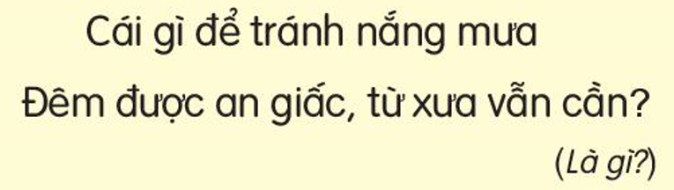





Slide 5











Bài 6
Notes:
更多模板请关注：https://haosc.taobao.com

Slide 6
YÊU CẦU CẦN ĐẠT
1. Học sinh thực hiện được:
- Nắm được nghĩa của các từ ngữ khó trong bài thơ (xao xuyến, đầu hồi, lảnh lót, mái vàng, mộc mạc, rạ). Nắm được nội dung bài thơ: tình cảm yêu thương gắn bó của bạn nhỏ đối với ngôi nhà của mình.
2. Học sinh vận dụng được:
- Đọc đúng các từ ngữ khó đọc (xao xuyến, nở, lảnh lót, nước). HS đọc đúng, rõ ràng cả bài thơ.
-Thuộc lòng 2 khổ thơ đầu. Trả lời đúng các câu hỏi có liên quan đến văn bản;
- Nhận biết được một số tiếng cùng vần với nhau; Vẽ được ngôi nhà em yêu thích.
3. Học sinh hình thành và phát triển:
- Yêu thích môn học.
- Phát triển phẩm chất khả năng nhận biết và bày tỏ tình yêu đối với người thân trong gia đình; cảm nhận được giá trị tinh thần của ngôi nhà; khả năng làm việc nhóm; khả năng nêu được thắc mắc về sự vật, hiện tượng.

Slide 7
2
Đọc

Slide 8
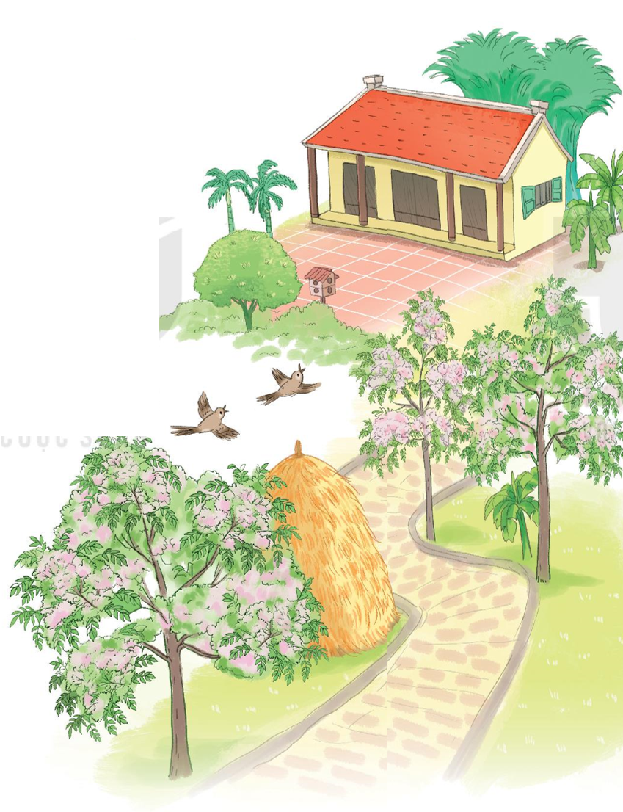

Ngôi nhà
Em yêu nhà em
Hàng xoan trước ngõ
Hoa xao xuyến nở
Như mây từng chùm.
Em yêu tiếng chim
Đầu hồi lảnh lót
Mái vàng thơm phức
Rạ đầy sân phơi.
Em yêu ngôi nhà
Gỗ, tre mộc mạc
Như yêu đất nước
Bốn mùa chim ca.
(Tô Hà)

Slide 9
Ngôi nhà
Em yêu nhà em
Hàng xoan trước ngõ
Hoa xao xuyến nở
Như mây từng chùm.
(Tô Hà)
1
Em yêu tiếng chim
Đầu hồi lảnh lót
Mái vàng thơm phức
Rạ đầy sân phơi.
2
Em yêu tiếng chim
Đầu hồi lảnh lót
Mái vàng thơm phức
Rạ đầy sân phơi.
Em yêu ngôi nhà
Gỗ, tre mộc mạc
Như yêu đất nước
Bốn mùa chim ca.
3
Em yêu ngôi nhà
Gỗ, tre mộc mạc
Như yêu đất nước
Bốn mùa chim ca.

Slide 10
Ngôi nhà
Em yêu nhà em
Hàng xoan trước ngõ
Hoa xao xuyến nở
Như mây từng chùm.
(Tô Hà)
1
xao xuyến nở
2
Em yêu tiếng chim
Đầu hồi lảnh lót
Mái vàng thơm phức
Rạ đầy sân phơi.
Đầu hồi lảnh lót
lảnh lót
Mái vàng thơm phức
Rạ đầy sân phơi
3
Em yêu ngôi nhà
Gỗ, tre mộc mạc
Như yêu đất nước
Bốn mùa chim ca.
mộc mạc

Slide 11
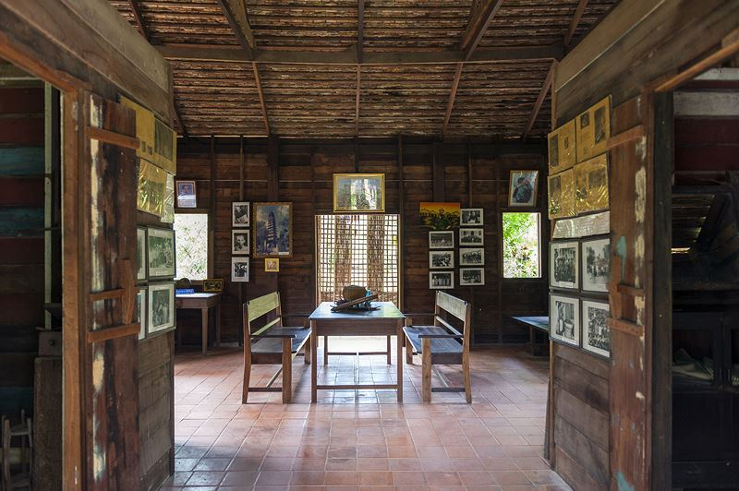
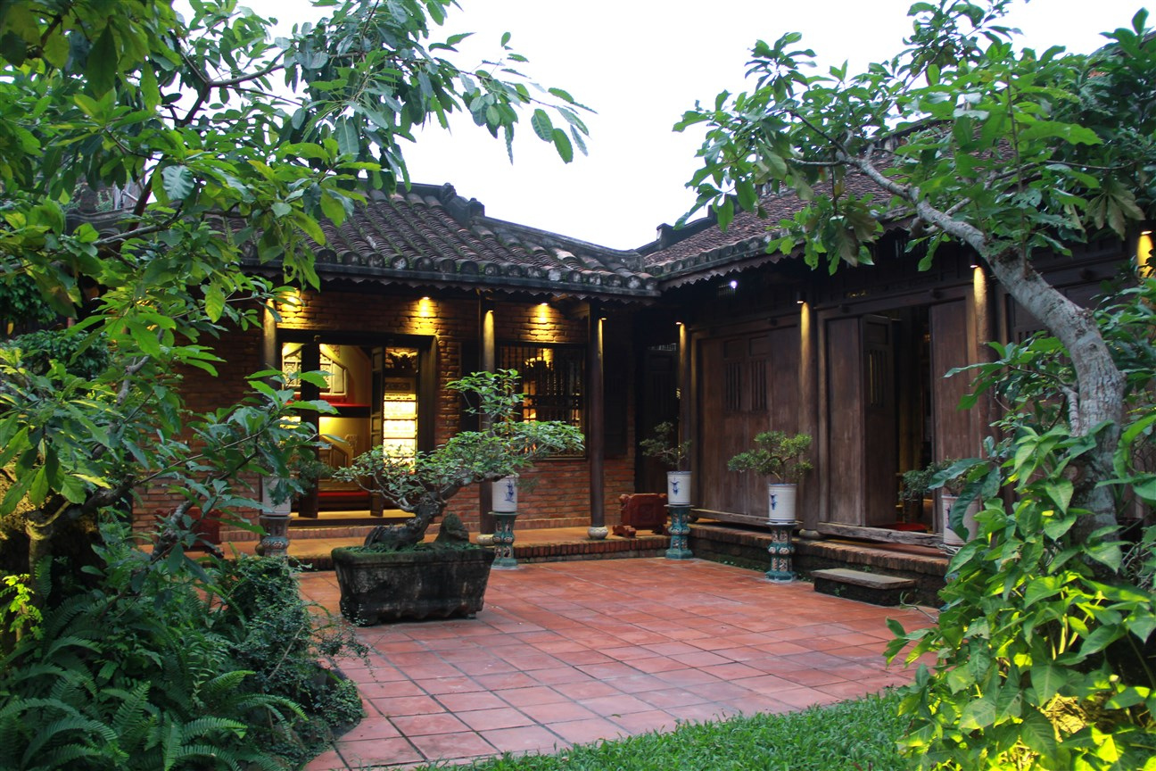
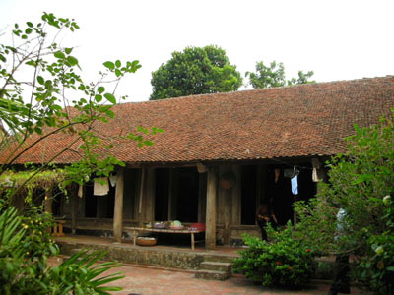
nhà gỗ, nhà tre
Notes:
Mộc mạc: giản dị, đơn giản

Slide 12
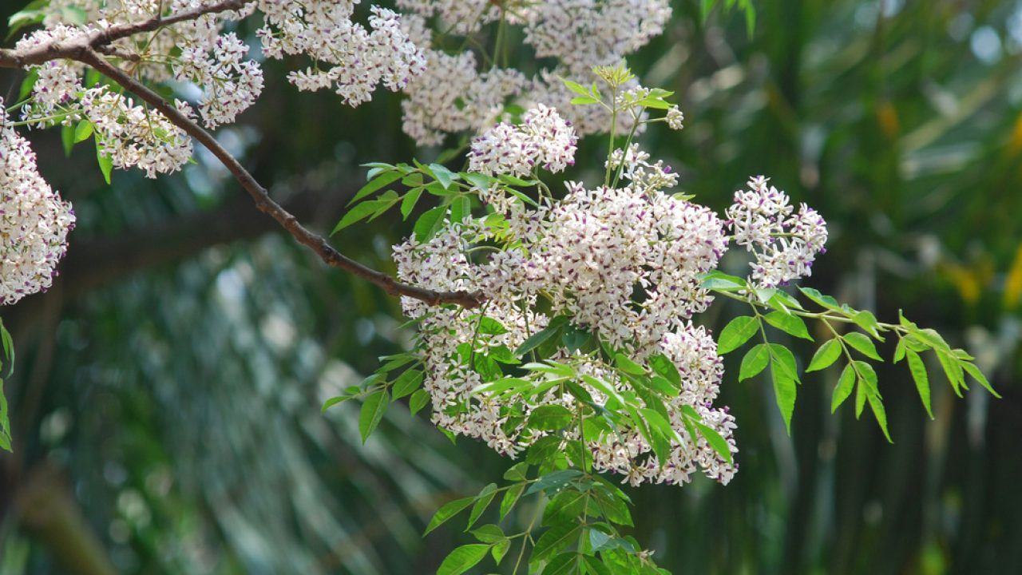
hoa xoan

Slide 13
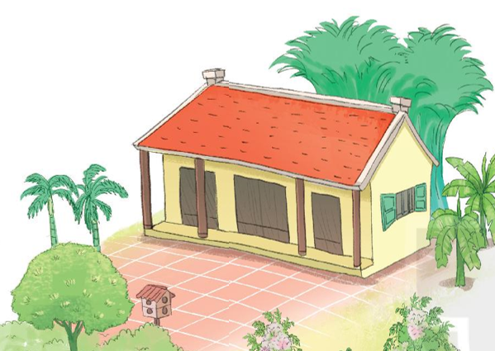
đầu hồi ( mặt tường đầu nhà)

Slide 14
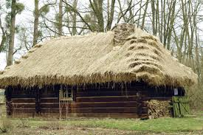
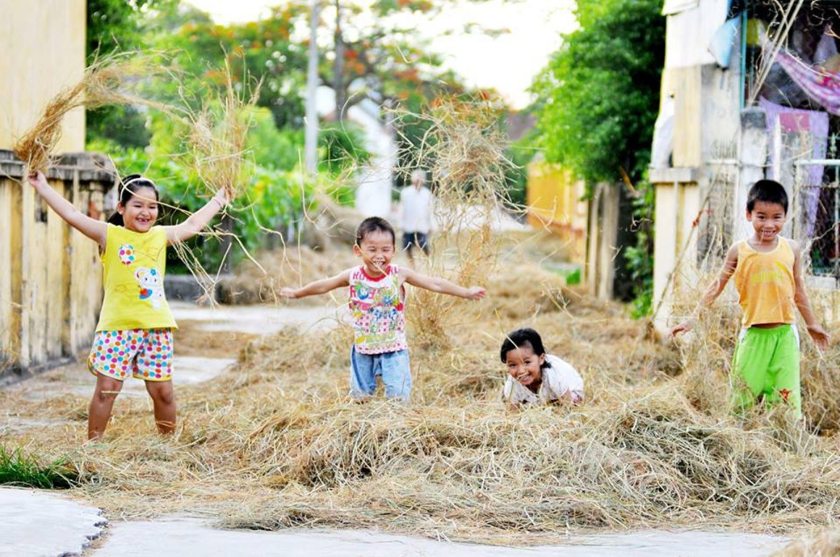
mái vàng
phơi rạ/rơm

Slide 15
Ngôi nhà
Em yêu nhà em
Hàng xoan trước ngõ
Hoa xao xuyến nở
Như mây từng chùm.
Em yêu tiếng chim
Đầu hồi lảnh lót
Mái vàng thơm phức
Rạ đầy sân phơi.
Em yêu ngôi nhà
Gỗ, tre mộc mạc
Như yêu đất nước
Bốn mùa chim ca.
(Tô Hà)

Slide 16
Thư giãn

Slide 17
3
Tìm tiếng cùng vần

Slide 18
Ngôi nhà
Em yêu nhà em
Hàng xoan trước ngõ
Hoa xao xuyến nở
Như mây từng chùm.
Em yêu tiếng chim
Đầu hồi lảnh lót
Mái vàng thơm phức
Rạ đầy sân phơi.
Em yêu ngôi nhà
Gỗ, tre mộc mạc
Như yêu đất nước
Bốn mùa chim ca.
(Tô Hà)
chùm.
phơi.
nước

Slide 19
3
Tìm tiếng cùng vần với mỗi tiếng chùm, phơi, nước
chùm
phơi
nước
lúm
hùm
chơi
đợi
được
lược
um
bới
thước

Slide 20
4
Viết vào vở

Slide 21





1. Viết từ ngữ
xao
xuΐĞn
lảnh
lĝ

Slide 22
2. Viết tiếng cùng vần với mỗi tiếng chum, phơi, nước
,
chùm
chum
,
phΠ
dΠ
,
wưϐ
xưϐ

Slide 23
Em ΐêu ǇΗĞng εim
Đầu hē lảζ lĝ
Mái vàng κΧ ιức
Rạ đầy sân ιΠ.

Slide 24
5
Trả lời
câu hỏi

Slide 25
Ngôi nhà
Em yêu nhà em
Hàng xoan trước ngõ
Hoa xao xuyến nở
Như mây từng chùm.
Em yêu tiếng chim
Đầu hồi lảnh lót
Mái vàng thơm phức
Rạ đầy sân phơi.
Em yêu ngôi nhà
Gỗ, tre mộc mạc
Như yêu đất nước
Bốn mùa chim ca.
a. Câu thơ nào nói về hình ảnh mái nhà?
Notes:
2 câu sau là câu hỏi mở, GV tôn trọng ý kiến của hs nhé

Slide 26
Ngôi nhà
Em yêu nhà em
Hàng xoan trước ngõ
Hoa xao xuyến nở
Như mây từng chùm.
Em yêu tiếng chim
Đầu hồi lảnh lót
Mái vàng thơm phức
Rạ đầy sân phơi.
Em yêu ngôi nhà
Gỗ, tre mộc mạc
Như yêu đất nước
Bốn mùa chim ca.
a. Câu thơ nào nói về hình ảnh mái nhà?
Notes:
2 câu sau là câu hỏi mở, GV tôn trọng ý kiến của hs nhé

Slide 27
Ngôi nhà
Em yêu nhà em
Hàng xoan trước ngõ
Hoa xao xuyến nở
Như mây từng chùm.
Em yêu tiếng chim
Đầu hồi lảnh lót
Mái vàng thơm phức
Rạ đầy sân phơi.
Em yêu ngôi nhà
Gỗ, tre mộc mạc
Như yêu đất nước
Bốn mùa chim ca.
b. Tiếng chim hót ở đầu hồi như thế nào?
Notes:
2 câu sau là câu hỏi mở, GV tôn trọng ý kiến của hs nhé

Slide 28
Ngôi nhà
Em yêu nhà em
Hàng xoan trước ngõ
Hoa xao xuyến nở
Như mây từng chùm.
Em yêu tiếng chim
Đầu hồi lảnh lót
Mái vàng thơm phức
Rạ đầy sân phơi.
Em yêu ngôi nhà
Gỗ, tre mộc mạc
Như yêu đất nước
Bốn mùa chim ca.
b. Tiếng chim hót ở đầu hồi như thế nào?
Tiếng chim hót ở đầu hồi lảnh lót.
Notes:
2 câu sau là câu hỏi mở, GV tôn trọng ý kiến của hs nhé

Slide 29
Ngôi nhà
Em yêu nhà em
Hàng xoan trước ngõ
Hoa xao xuyến nở
Như mây từng chùm.
Em yêu tiếng chim
Đầu hồi lảnh lót
Mái vàng thơm phức
Rạ đầy sân phơi.
Em yêu ngôi nhà
Gỗ, tre mộc mạc
Như yêu đất nước
Bốn mùa chim ca.
c. Trước ngõ nhà bạn nhỏ có gì?
Notes:
2 câu sau là câu hỏi mở, GV tôn trọng ý kiến của hs nhé

Slide 30
Ngôi nhà
Em yêu nhà em
Hàng xoan trước ngõ
Hoa xao xuyến nở
Như mây từng chùm.
Em yêu tiếng chim
Đầu hồi lảnh lót
Mái vàng thơm phức
Rạ đầy sân phơi.
Em yêu ngôi nhà
Gỗ, tre mộc mạc
Như yêu đất nước
Bốn mùa chim ca.
c. Trước ngõ nhà bạn nhỏ có gì?
Trước ngõ nhà bạn nhỏ có hàng xoan.
Notes:
2 câu sau là câu hỏi mở, GV tôn trọng ý kiến của hs nhé

Slide 31
6
Học thuộc lòng

Slide 32

5
Học thuộc lòng hai khổ thơ đầu
Em yêu nhà em
Hàng xoan trước ngõ
Hoa xao xuyến nở
Như mây từng chùm.
Em yêu tiếng chim
Đầu hồi lảnh lót
Mái vàng thơm phức
Rạ đầy sân phơi.

Slide 33
7
Vẽ ngôi nhà

Slide 34
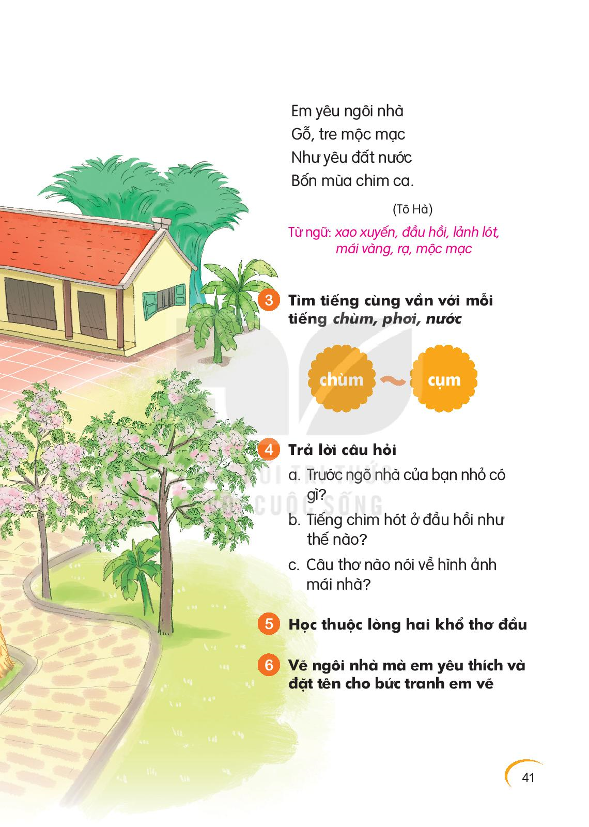
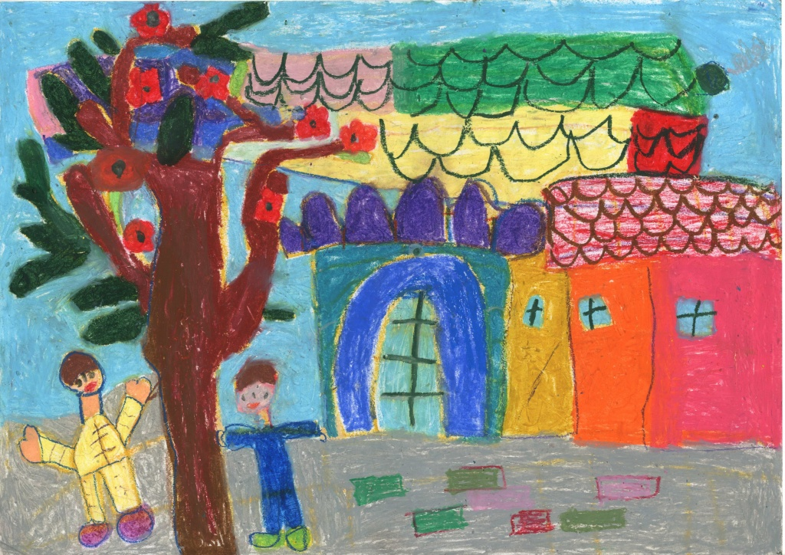
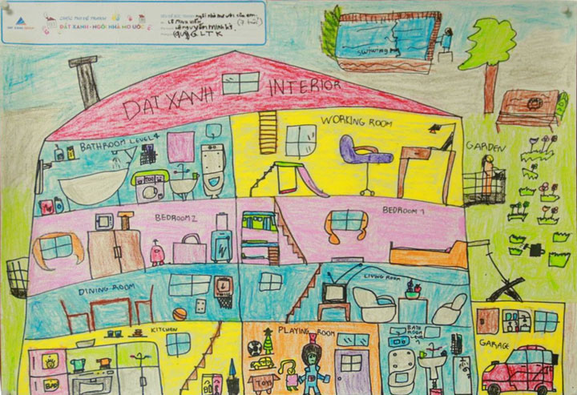

Slide 35
8
Củng cố

